Slide 1
Муниципальное казённое общеобразовательное учреждение Брединская средняя общеобразовательная школа № 97
Проектная работа по теме:
«Родственник,
которым горжусь»
Над проектом работала:
ученица 4 б класса
Горбунова Ксения
Руководитель работы
учитель начальных
классов:
Данекина Елена
Александровна
2013 год.

Slide 2
Гипотеза исследования:
Проблемный вопрос
В чём заключалась сила духа поколения прошлых лет. Как им удалось сохранить оптимизм в жизни?
1. Если бы мне пришлось пережить то трудное время, в которое попала моя прабабушка, смогла бы я выжить?
2. Их так мало осталось..! Необходимо сохранить каждый факт, который они смогут вспомнить.

Slide 3
Цель исследования:
1.Расширить и сохранить знания о родословной моей семьи;
2.Через рассказы моей прабабушки получить сведения о событиях блокады Ленинграда
3.Рассказать о том страшном времени всем знакомым, друзьям, одноклассникам.

Slide 4
Задачи исследования:
Провести беседу с прабабушкой и систематизировать события.
Узнать причину почему прабабушка попала в Ленинград
Как моя прабабушка добралась до дома
Проанализировать собранную информацию, сделать выводы.

Slide 5
Методы исследования:
Актуальность проекта:
Сохранить для будущих поколений память о пережитых трудностях, героизме, и стойкости молодых людей.
1. Получение информации из рассказов моей прабабушки;
2.Подборка фото из семейного архива
3. Запись и систематизация полученной информации во время бесед о «прошлом».

Slide 6
Тип проекта
Индивидуальный
Внеурочный
Средне - срочный
Творческий

Slide 7
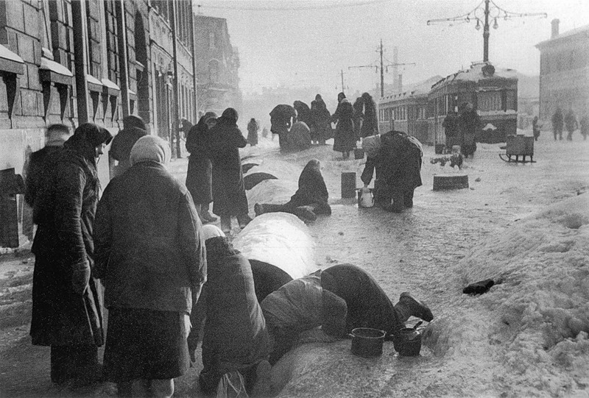
План исследования:
1. Введение
2. В Ленинграде
3. Путь домой
4. Заключение
5. Источники

Slide 8
Введение
Молодое поколение Великой Отечественной войны. Какие они? Такие же как и нынешние «продвинутые» и «креативные» или прочные как будто сделанные из гранита? Глядя на чёрно-белые фотографии невольно задаёшься вопросом как люди так скромно жившие, не имевшие благ цивилизации. Выстояли, вышли живыми из сложнейших жизненных ситуаций

Slide 9
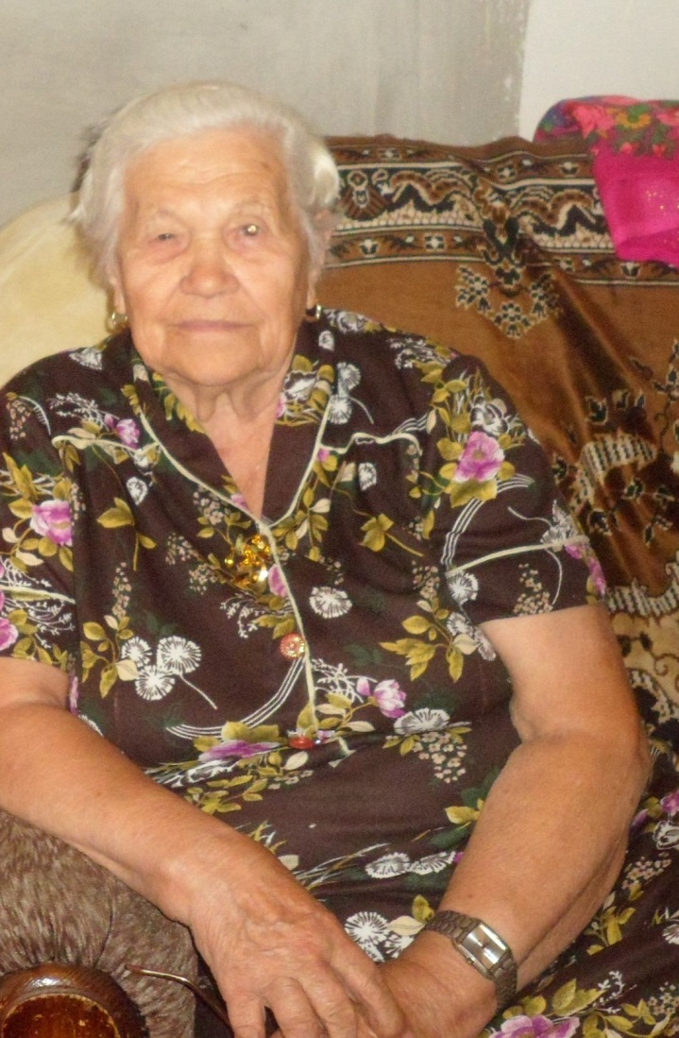
В Ленинграде
Война унесла много жизней, исковеркала и переделала тысячи судеб . Ни кто не знает как сложилась бы судьба моей прабабушки. На её юность выпала Великая Отечественная война. Она выстояла и сумела пережить войну и блокаду Ленинграда.
Моя прабабушка, Пичушкина Мария Назаровна, родилась в Пензенской области 4 апреля 1924 года. В 1940 году когда Маше исполнилось 16 лет она поехала учиться в Ленинград на швею на поруки к своей тёте Парфёновой Любови Матвеевне. Сразу после учебы она поступила работать на швейную фабрику , а вскоре объявили о блокаде Ленинграда . Это были самые страшные дни в жизни прабабушки. Рассказывая о них она всегда плачет. Я спросила прабабушку почему она плачет, ведь это было давно и всё закончилось? В ответ я услышала: «Это было очень страшно, словами не передать. Всё , что было после войны не идёт ни в какое сравнение. Не дай вам Бог, дети, такое пережить!» И тогда я задумалась: если так страшно было гражданскому населению, то что ж вынесли молодые солдаты на передовой?

Slide 10
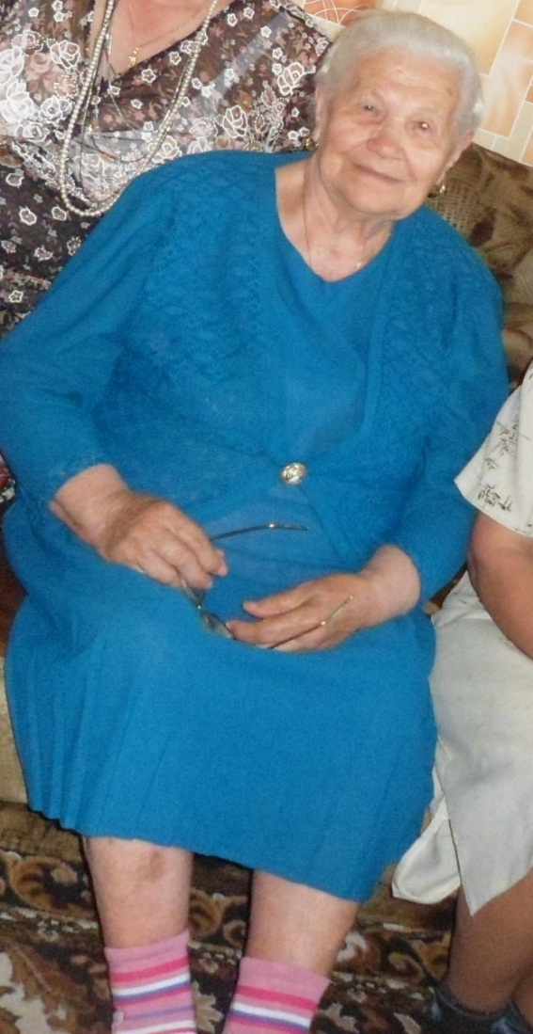
Я не был на фронте, но знаю…
Я не был на фронте, но знаю
Как пули над ухом свистят,
Когда диверсанты стреляют
В следящих за ними ребят,
Как пули рвут детское тело
И кровь алым гейзером бьёт...
Забыть бы всё это хотелось,
Да ноющий шрам не даёт.
(А. Молчанов)

Slide 11
Путь домой
Много страшного пришлось ей пережить. Было всё: ни кого не жалеющий голод, холод, бомбёжки, много смертей. Блокадникам выдавали по 100 грамм хлеба на 1-го человека, этого не хватало, и они от голода вынуждены были жевать кожаные вещи.
Когда закончилась блокада, людей эвакуировали из Ленинграда на машинах, а дальше на поездах. Во время бомбёжки, проходя по реке Неве, она прикрыла своим телом девочку, и у неё остался шрам от осколка отлетевшего ей в спину.
На одной из остановок на перроне она хотела поменять свою кофту на булку хлеба и отстала от поезда:
« Я отстала от поезда где ехала моя тётя , шла по перрону и плакала, мне казалось что башмаки в которых я иду ни сколько не отрываются от земли, вот насколько я обессилила» - вспоминает моя прабабушка.
А в это время в поезде ехала её тётя для того чтобы доставить мою прабабушку домой в г. Пензу к маме. От ужаса и бессилья она не могла даже плакать и думала , что же теперь говорить сестре ведь племянницу то потеряла .
А тем временем моя прабабушка села на грузовой поезд и догнала свою тётю на следующей станции где они и встретились и доехали до Пензы.

Slide 12
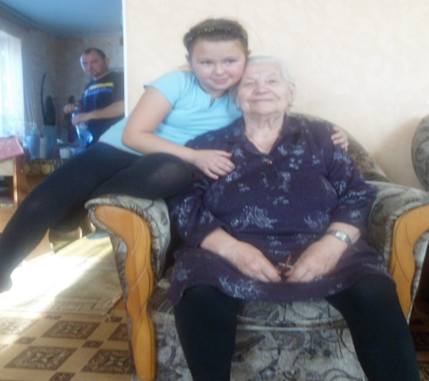
Заключение
В 1946 году она вышла замуж за моего прадедушку Пичушкина Ивана Андреевича и они уехали поднимать целину на Урал в п. Калининский, где до настоящего времени она живёт, но уже без прадедушки.
И где родилась моя бабушка Горбунова Нина Ивановна и мой папа Горбунов Андрей Александрович.
Имеет звания Ветеран Великой Отечественной войны, Блокадница Ленинграда
Награждена орденами
«День Победы», «Блокада», пять юбилейных медалей

Slide 13
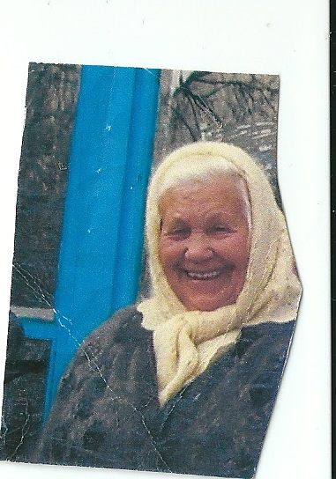
Не смотря на пережитую войну прабабушка сохранила весёлый характер. Она любит петь, шутить, у неё всегда хорошее настроение. В её доме всегда тепло, уютно, пахнет пирогами и безумно вкусным борщом. Я обожаю свою прабабушку!
Хоть она с неохотой рассказывает нам о войне, говорит: «Что былое то бередить..?», но мы не унимаемся нет нет да выспрашиваем. Слушая рассказы прабабушки я в тайне от всех задаю себе вопрос, а если бы мне пришлось пережить то трудное время, в которое попала моя прабабушка, смогла бы я выжить? Может быть и смогла, ведь я её правнучка, а значит должна быть такой же. Наверно в трудных ситуациях всё наносное с людей отпадает и они становятся твёрдыми… словно гранит. Когда думаешь о войне, она кажется такой далёкой... Но стоит посмотреть в глаза моей прабабушки, понимаешь- это действительность…

Slide 14
«Мы помним все Мы помним все, до капли, до крупицы, - И кровь солдат, и слезы матерей, И детские бессильные ресницы, И жуткий пепел жутких лагерей. Мы помним все, нам память непокорная Хранит не воркованье голубей – Железный марш «Вставай, страна огромная!», Железный стих «убей его, убей». Мы помним все, в нас памяти громада Своим законом праведным живет.
В ней не снята блокада с Ленинграда; Над Карбышевым в ней не тает лед.»

Slide 15
Источники:
Фотографии из семейного архива
http://zanimatika.narod.ru/RF34_1.htm - стихи о блокадном Ленинграде
http://go.mail.ru/search_images - фото блокадного Ленинграда

